Slide 1
Projekt – U-Car
Team 4:
Rosi Kenmo, Sandra Edigin, Enya Wenzl, Corinna Kronberg

Slide 2
Gliederung
Technologien
Zeitmanagement
Anforderungen
Domänenmodell
Schichtenmodell
UML-Klassendiagramme
Code Ausschnitte
Lines of Code
Vorführung
Erkenntnisse

Slide 3
Technologien
Programmiersprache: C++
Entwicklungsumgebung: Qt Creator
Datenbank: SQLite
Diagramme: Diagrams.net
Versionierung: GitLab
Test-Framework: GoogleTest

Slide 4
Zeitmanagement
Arbeitspaket | Meetings | Projektplanung | Domänen-modellierung | Anforderungen | GUI Design | Domain Logic Design | Datenbank Design | Testplanung | Testdurchführung | Testintegration | Code Review | Automatisierung (Projekt) | Datenbank | Einbindung der Datenbank | GUI (Grundgerüst) | Klassenimplementierung (Grundgerüst) | UC1 | UC2 | UC3 | UC4 | UC5 | UC6 | Weitere Funktionen/Ansichten | Problembehebung | Website | Abschluss-dokumentation | Gesamt
Zeit (h) | 60 | 40 | 30 | 20 | 15 | 30 | 15 | 20 | 20 | 15 | 15 | 15 | 30 | 10 | 20 | 35 | 30 | 25 | 15 | 20 | 30 | 20 | 15 | 30 | 8 | 8 | 591
MS1 | 28,5 | 31,5 | 22 | 12,7 |  | 4,5 |  | 3,5 |  |  |  | 2,5 | 3 | 1 |  | 10,5 |  |  |  |  |  |  |  |  |  |  | 119,7
MS2 | 10,65 | 11,95 | 2,3 |  | 7 | 16,6 | 5,5 | 3,95 |  |  | 5,75 | 1 | 27,15 | 4 | 16,1 | 44,85 | 10 | 3,5 | 7 | 6,5 | 10 |  |  | 10,75 |  |  | 204,55
MS3 | 9,75 | 1,5 |  |  | 4,5 | 1 | 0,5 | 6,05 | 33,2 | 9 | 0,5 | 0,5 |  | 2,25 |  | 7,5 | 6,15 | 7,75 | 2,5 | 5,5 | 22 | 3 |  | 33,5 |  | 3 | 159,65
Gesamt | 48,9 | 44,95 | 24,3 | 12,7 | 11,5 | 22,1 | 6 | 13,5 | 33,2 | 9 | 6,25 | 4 | 30,15 | 7,25 | 16,1 | 62,85 | 16,15 | 11,25 | 9,5 | 12 | 32 | 3 | 0 | 44,25 | 0 | 3 | 483,9
Unter- schied | 11,1 | -4,95 | 5,7 | 7,3 | 3,5 | 7,9 | 9 | 6,5 | -13,2 | 6 | 8,75 | 11 | -0,15 | 2,75 | 3,9 | -27,85 | 13,85 | 13,75 | 5,5 | 8 | -2 | 17 | 15 | -14,25 | 8 | 5 | 107,1

Slide 5
Anforderungen
Car-Sharing Anwendung
Funktionen:
Kontoregistrierung und -anmeldung
Fahrzeugregistrierung
Fahrzeugsuche
Fahrzeugbuchung
Fahrzeugabholung und -rückgabe
Rechnung
Stornierung
Administratorkonto
Löschen und Bearbeitung von Personen, Fahrzeug
Use Cases
UC1 Konto registrieren/ anmelden
UC2 Fahrzeug registrieren
UC3 Fahrzeug suchen
UC4 Fahrzeug buchen
UC5 Fahrzeug abholen und zurückbringen
UC6 Buchung stornieren

Slide 6
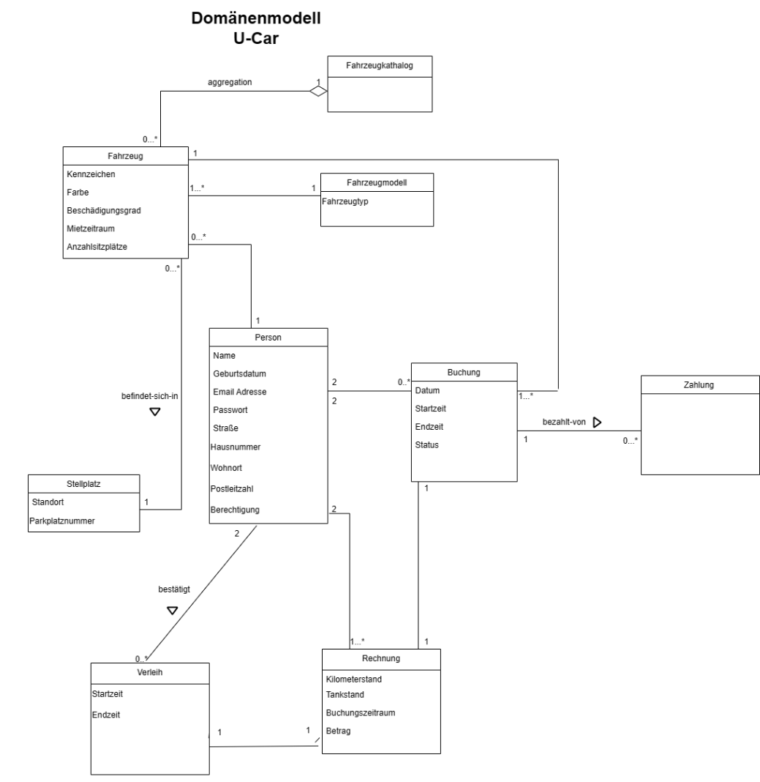
Domänenmodell

Slide 7
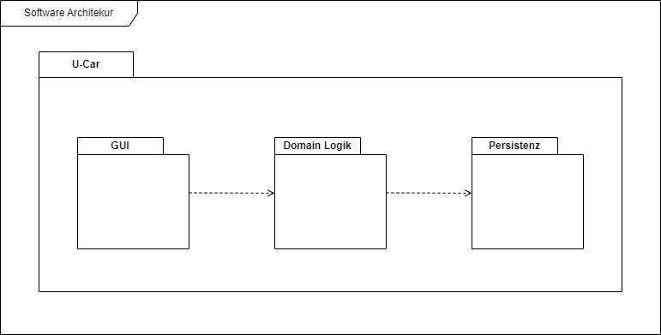
Schichtenmodell

Slide 8
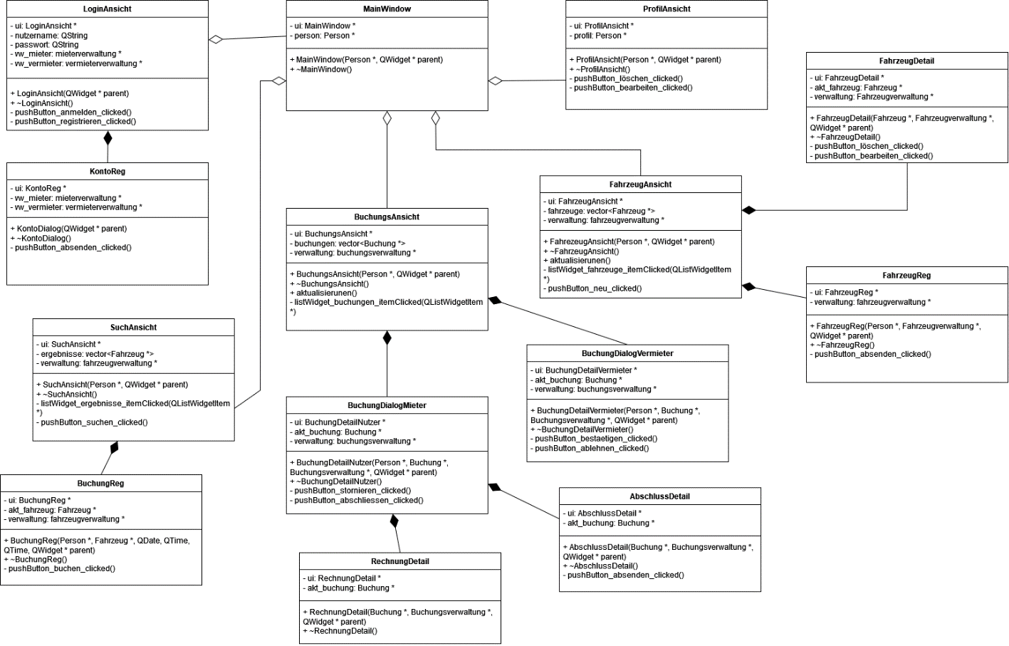
UML-Klassendiagramm - GUI

Slide 9
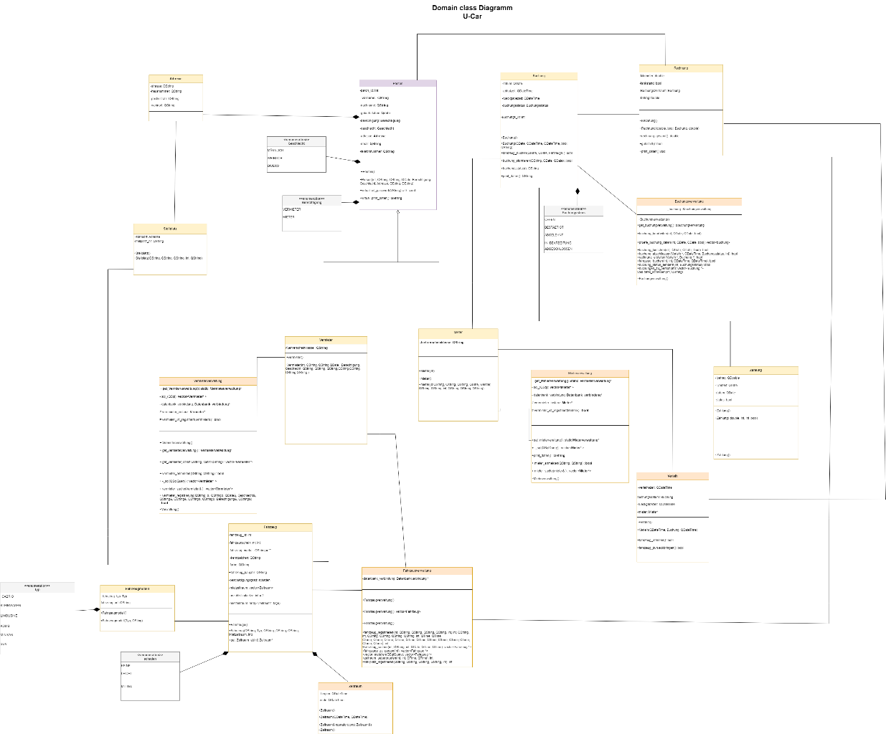
UML-Klassendiagramm

Slide 10
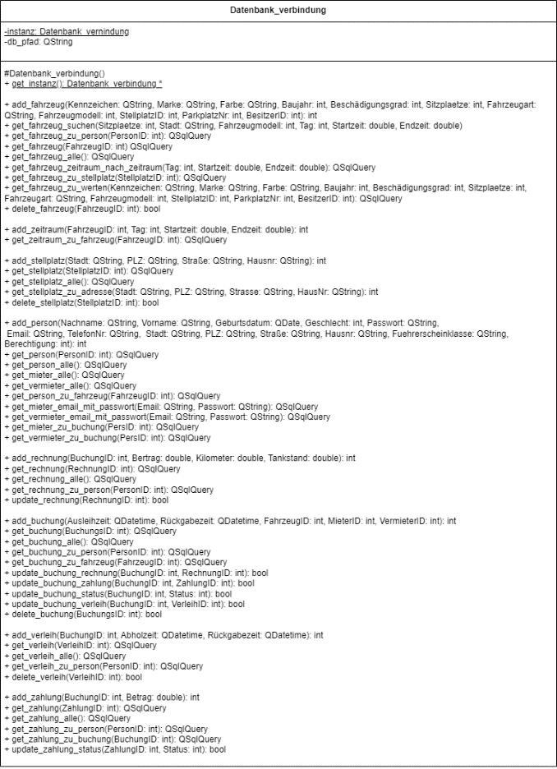
UML-Klassendiagramm - Datenbank

Slide 11
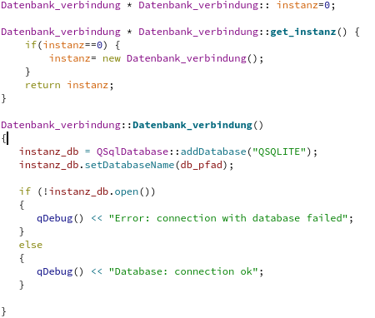
Code Beispiel
Singleton - Datenbank Konstruktor

Slide 12
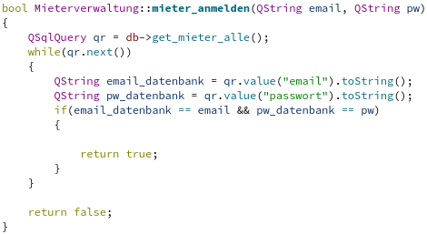
Code Beispiel
Domain Logik – Person anmelden

Slide 13
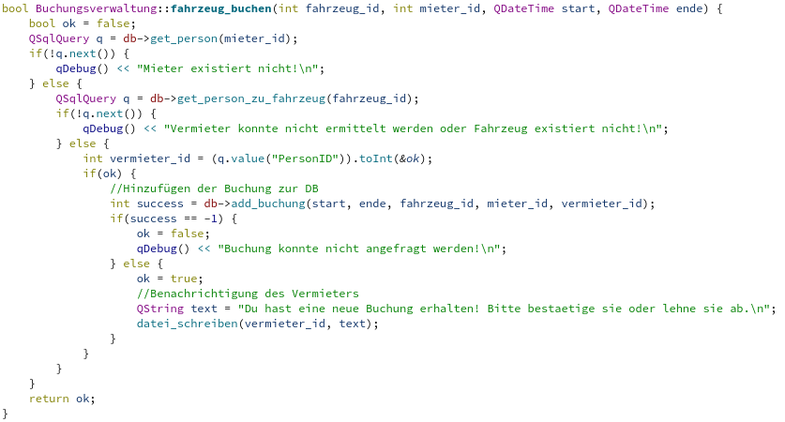
Code Beispiel
Domain Logik – Fahrzeug buchen

Slide 14
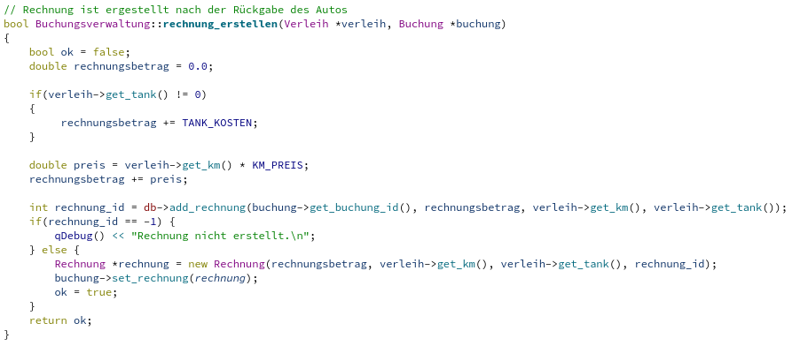
Code Beispiel
Domain Logik – Rechnung abschließen

Slide 15
Lines of Code
Total Classes: | 31 | Total Lines of Codes: | 6079
.h | 16 | Lines of Code | 784
.cpp | - | Lines of Code | 2434
db.h & db.cpp | 1 | Lines of Code | 1505
gui.h & gui.cpp | 14 | Lines of Code | 1356

Slide 16
Überblick Qualitätssicherung
Testabdeckung
Code Review

Slide 17
Vorführung …

Slide 18
Was hätten wir besser machen können?
Zeitmanagement (Meetings)
frühzeitig über geplante Infrastruktur informieren

Slide 19
Was lief gut?
Kommunikation
Zeitmanagement
Gute Zusammenarbeit
Zuverlässigkeit
Lernprozess

Slide 20
Vielen Dank für Eure Aufmerksamkeit!

